Slide 1

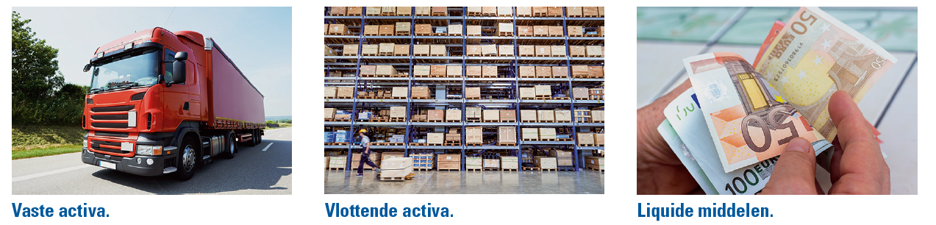

Kapitaalgoederen
Bezittingen van een onderneming:
vaste activa, vlottende activa waaronder de liquide middelen.

Slide 2

Eigen vermogen
Vermogen dat de eigenaar zelf in de onderneming inbrengt. Dat kan in geld of in goederen zijn.

Slide 3

Vreemd vermogen
Vermogen dat anderen aan de onderneming beschikbaar stellen.

Slide 4
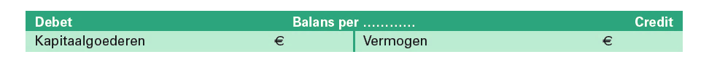
Balans
Een balans geeft een overzicht van de bezittingen (kapitaalgoederen)en het eigen en vreemd vermogen van een onderneming op een bepaald moment.

Slide 5
Vaste activa
De kapitaalgoederen die meer dan één productieproces of meer
dan een jaar meegaan.

Slide 6
Vlottende activa
De kapitaalgoederen die maar één productieproces of minder dan een jaar meegaan. Deze activa zijn gemakkelijk in geld om te zetten.

Slide 7
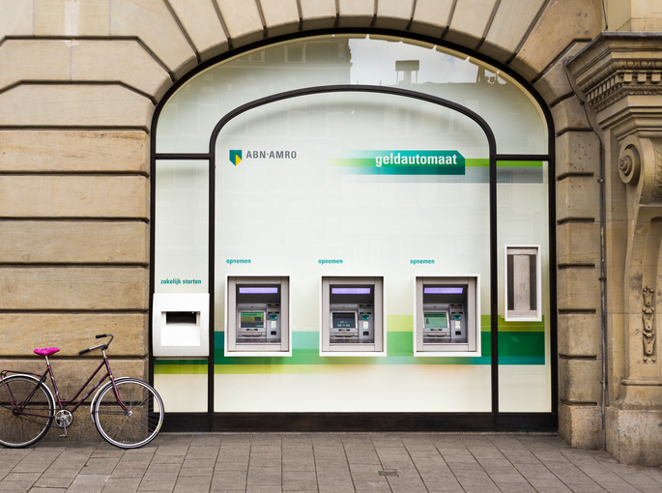
Liquide middelen
Middelen waarmee we kunnen betalen, zoals tegoeden bij de bank en het bedrag in kas. De liquide middelen zijn onderdeel
van de vlottende activa.

Slide 8
Permanent vermogen
Vermogen dat blijvend beschikbaar is voor de onderneming, er hoeft niet op te worden afgelost: eigen vermogen.

Slide 9
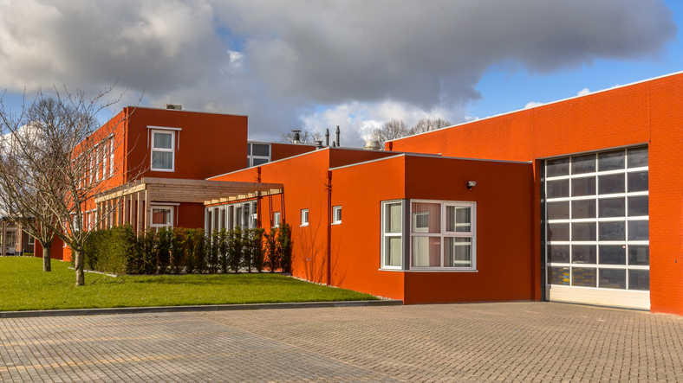
Lang vreemd vermogen
Vreemd vermogen op lange termijn heeft een looptijd van langer (vaak veel langer) dan een jaar.
Vaak nodig voor een
bedrijfspand.

Slide 10
Kort vreemd vermogen
Vreemd vermogen op korte termijn heeft een looptijd tot een jaar.

Slide 11
Tijdelijk vermogen
Vermogen dat moet worden afgelost: vreemd vermogen.

Slide 12
Kredietplafond
Het bedrag dat een onderneming maximaal rood mag staan.

Slide 13
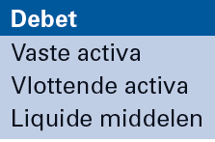
Debetkant balans
Aan de debetkant van een balans zien we op welke wijze het beschikbare vermogen in de onderneming is geïnvesteerd, welke kapitaalgoederen met het vermogen zijn gekocht.

Slide 14
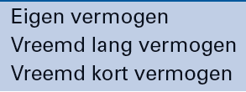
Creditkant balans
Aan de creditkant van een balans zien we hoe de onderneming het benodigde vermogen voor de financiering van de kapitaalgoederen
heeft verkregen.

Slide 15
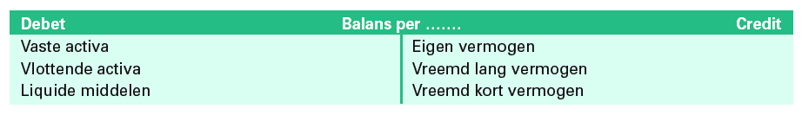
Volgorde balansposten

